Slide 1

GIÁO ÁN PHÁT TRIỂN NGÔN NGỮ
Đề Tài: Làm quen với chữ cái : a, ă ,â
Giáo viên : H Dân Êban
Lớp : 5- 6 tuổi
Đơn vị: Trường mẫu giáo Búp Sen Xanh

Slide 2

Phần chơi thứ nhất:
“Ai thông minh”

Slide 3

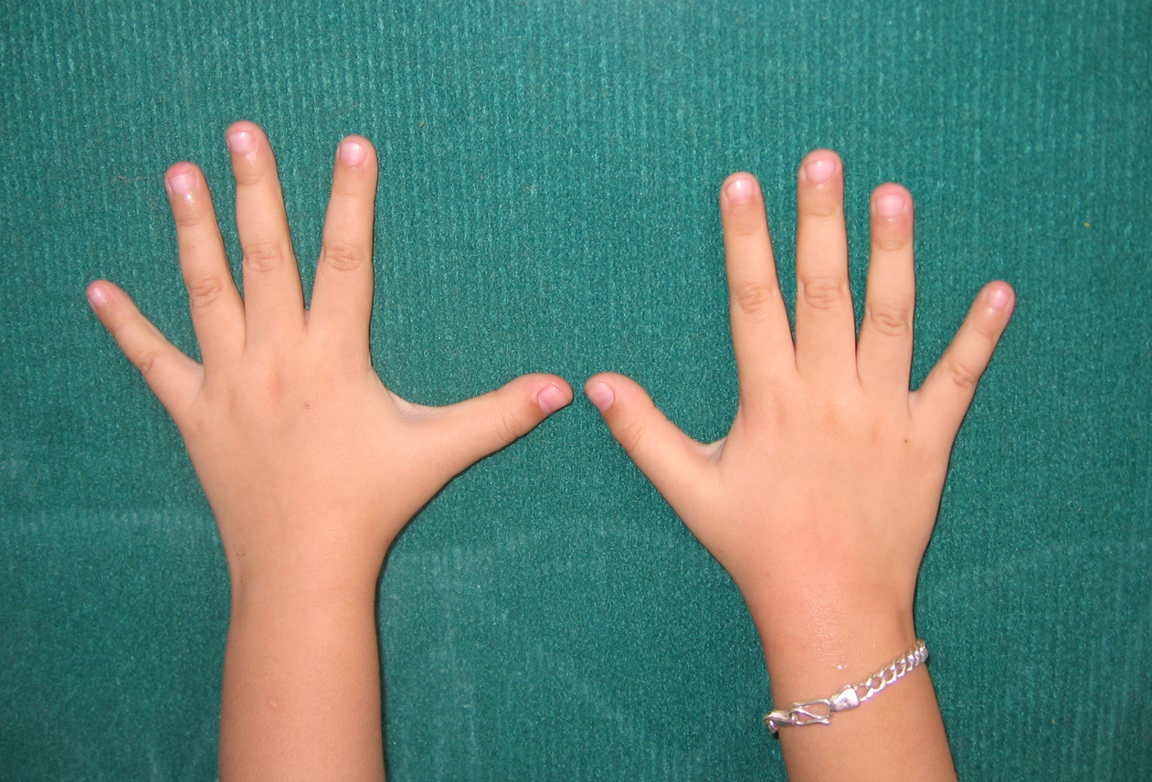
b
t
a
n
a
y

Slide 4

a

Slide 5

o

Slide 6




a

Slide 7
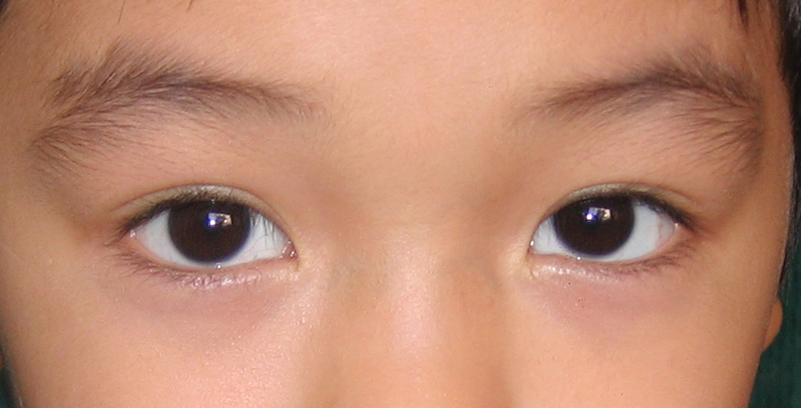
ô
i
ă
t
đ
m

Slide 8

¨

Slide 9


o

Slide 10



¨

Slide 11
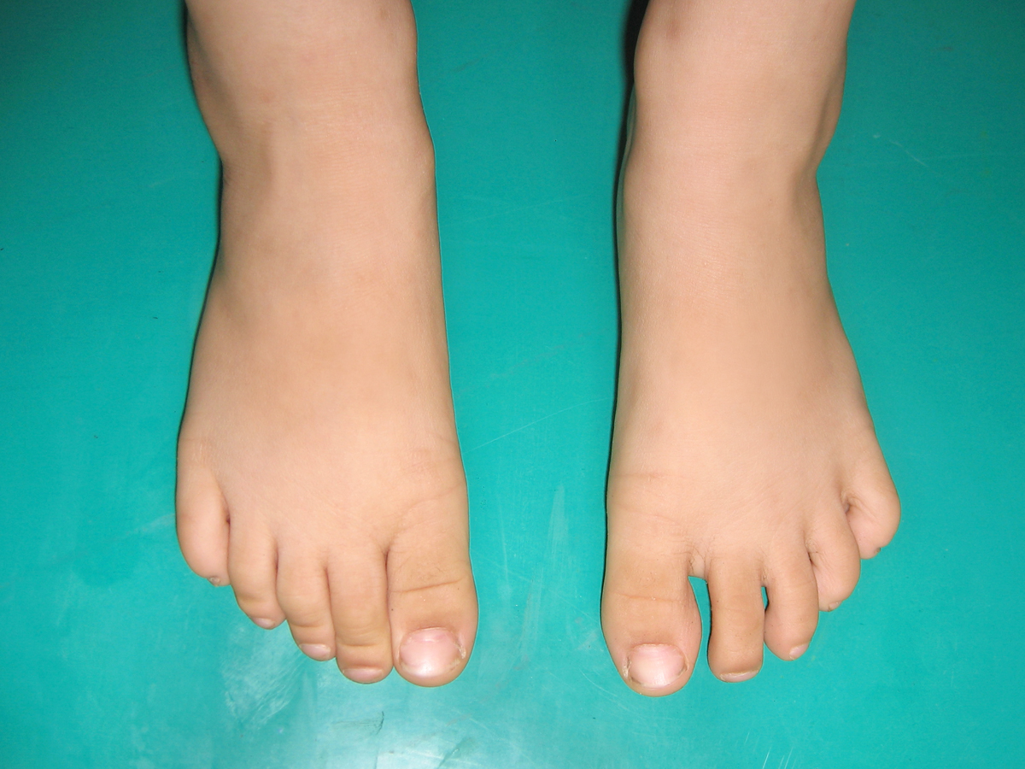
ô
h
đ
i
â
c
n

Slide 12

â

Slide 13

o

Slide 14


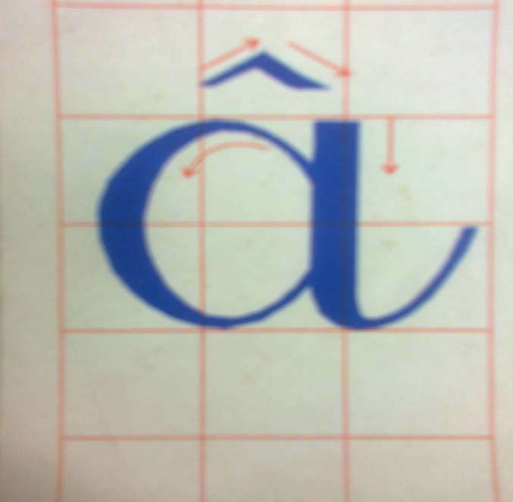
â

Slide 15

Phần II
Ai nhanh hơn
So sánh giống và khác nhau giữa
a - ¨ - â

Slide 16



¨
©
a

Slide 17

CHƠI CÁC TRÒ CHƠI VỚI CHỮ CÁI

Slide 18
Trò chơi bánh xe quay

Slide 19

A
Â
A
â
Ă
Ă
A
1
2
Notes:
19

Slide 20

TRÒ CHƠI;
Zíc zắc cùng bé yêu
Khi quân zíc zắc thả vào chữ nào thì bé phải đọc to chữ cái đó.

Slide 21







Slide 22




o
a
gièng nhau
khác nhau
¨
o
o
©

Slide 23

ă
â
a

Slide 24
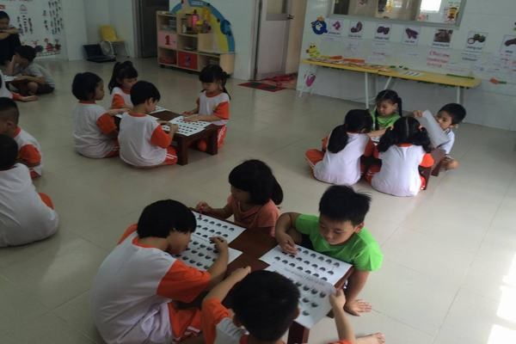
Lµm bµi tËp cñng cè theo nhãm

Slide 25


Chân thành cảm ơn các cô giáo
Chúc các con chăm ngoan học giỏi

